Slide 1
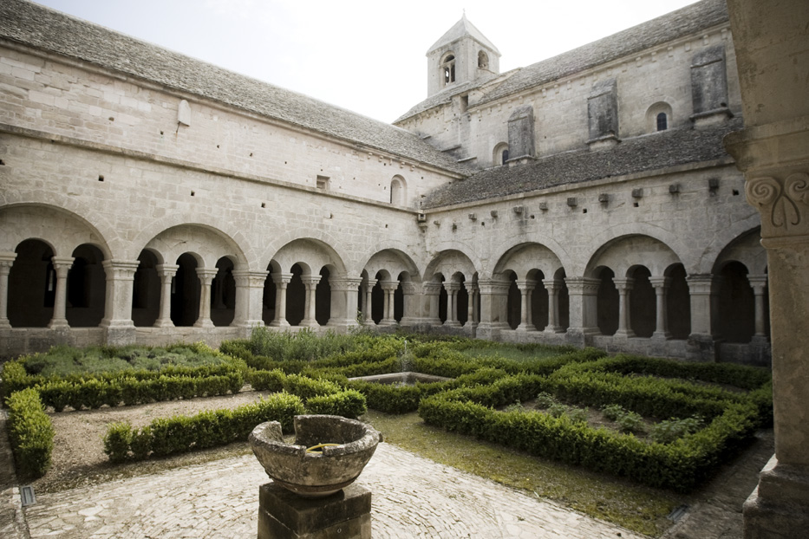
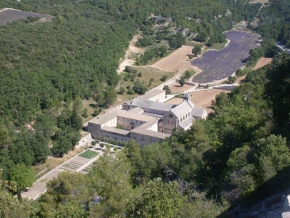
Question:
Quels sont les sites choisis par les moines pour fonder leurs monastères? Pourquoi?

Slide 2
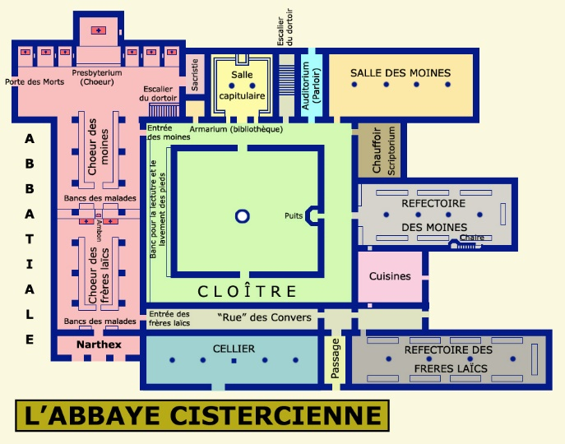
Question:
Comment les moines envisageaient-ils l’architecture du monastère cistercien?

Slide 3
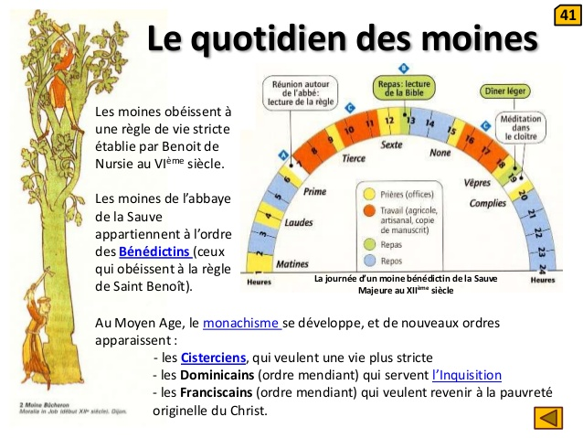
Question:
Décrivez la vie quotidienne des moines ?

Slide 4
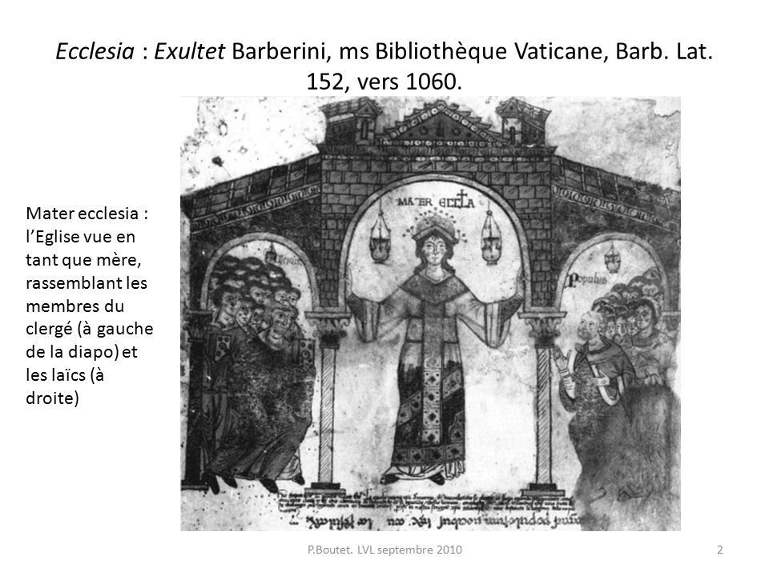
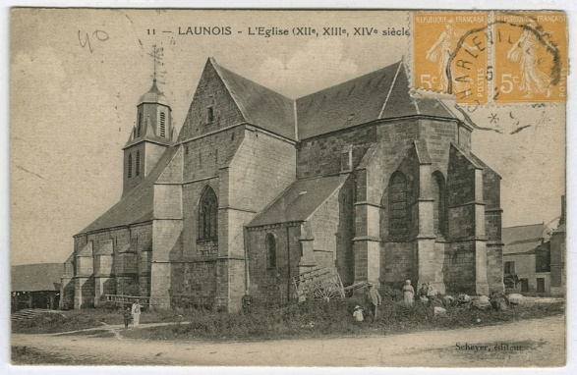
Question:
Quelle est la différence entre l’Eglise et l’église?

Slide 5
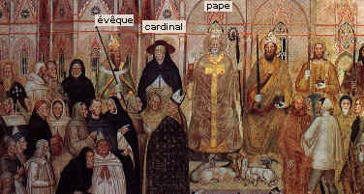
Questios:
Qui compose le clergé catholique?

Slide 6
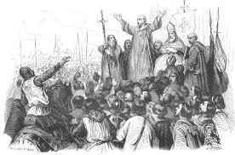
Question:
Quel rôle joue le prêtre et l’église dans la société médiévale?

Slide 7
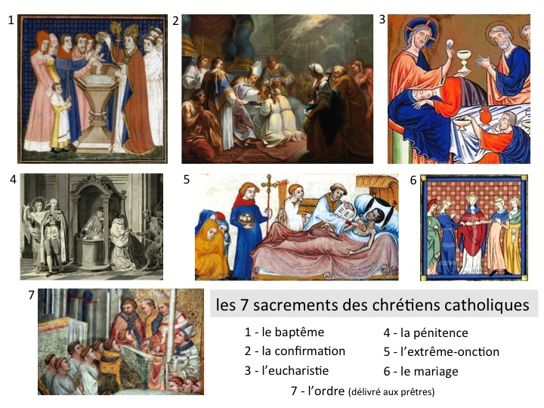
Question:
Décrivez la vie des chrétiens à partir des six photos?

Slide 8
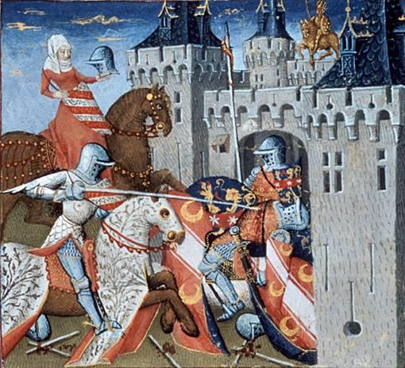
Question:
Qui sont les chrétiens laïcs?

Slide 9
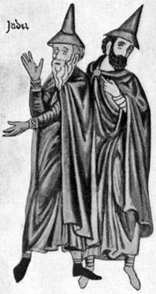
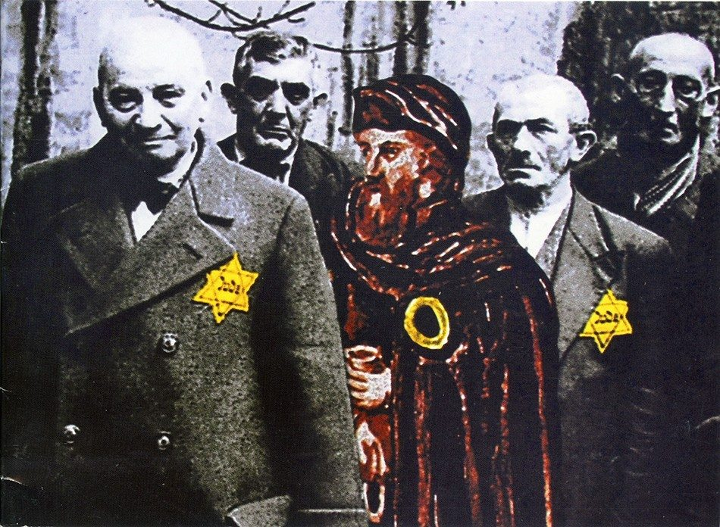
Question:
Comment l’Eglise catholique persécute-t-elle les juifs du XIème au XIIIème ?

Slide 10
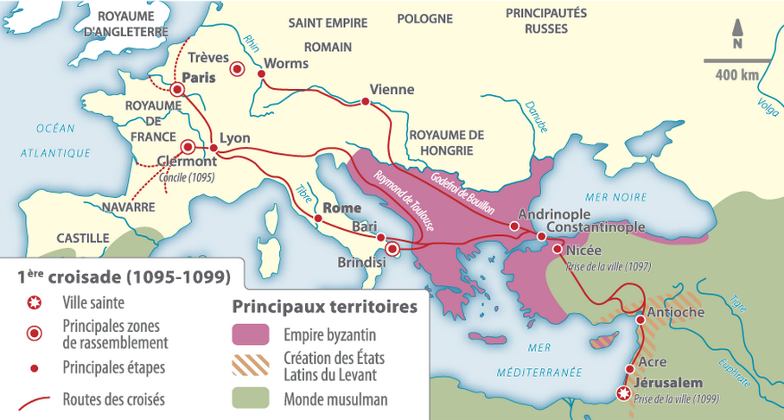
Question:
Pourquoi l’Eglise était-elle conquérante au moyen-âge ?

Slide 11
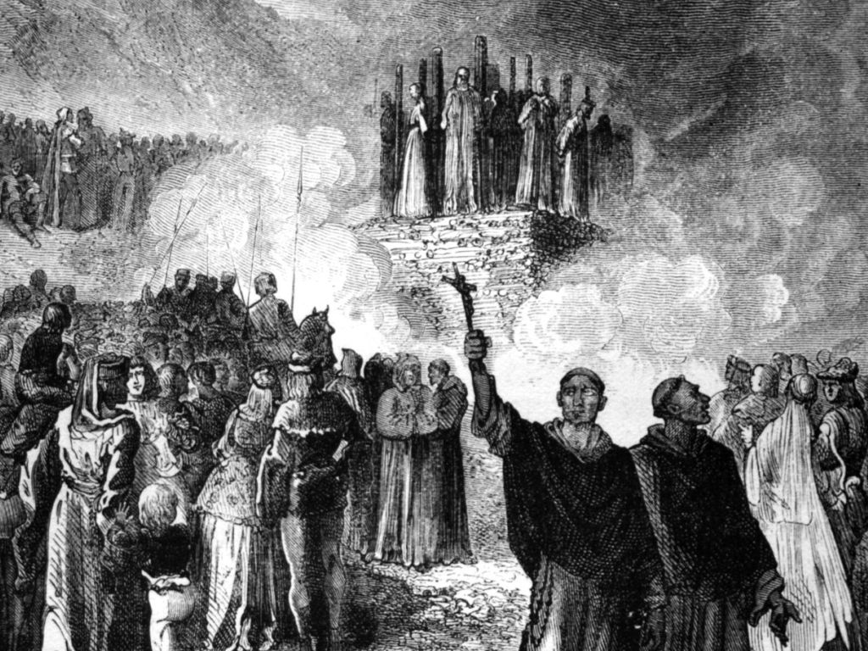
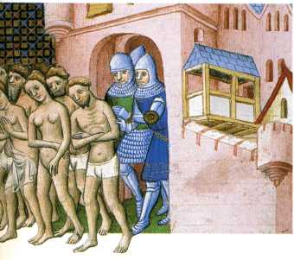
Question:
Comment l’Eglise traquait les chrétiens hérétiques?

